Slide 1
第2章 8086系统结构
8086 CPU结构
8086 系统的结构和配置

Slide 2
2.1 8086 CPU结构
  8086 CPU的内部结构
  8086 CPU的寄存器结构
  8086 CPU的引脚及功能

Slide 3
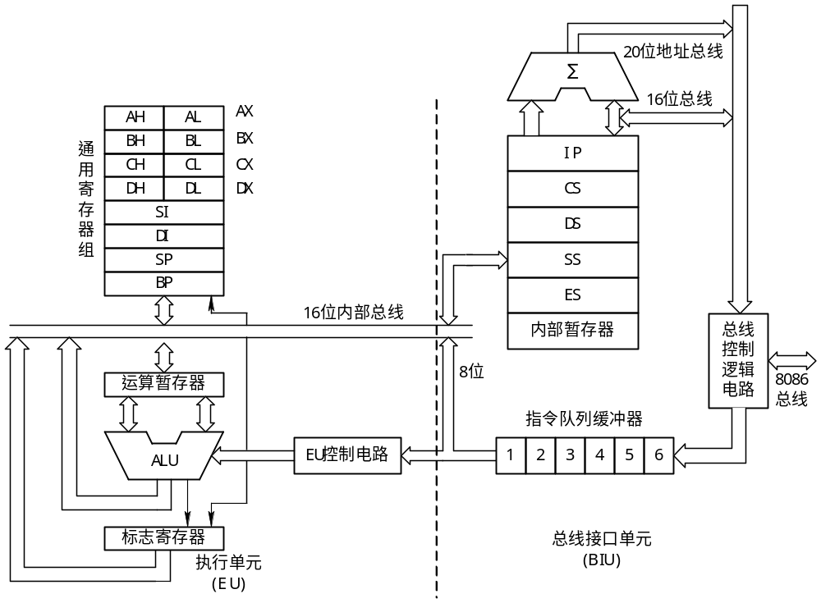
8086 CPU的内部结构
8086 CPU由两部分组成：
指令执行部件(EU，Execution Unit)
总线接口部件(BIU，Bus Interface Unit)

Slide 4
8086 CPU的内部结构
执行部件（EU）主要由算术逻辑运算单元(ALU)、标志寄存器FR、通用寄存器组和EU控制器等4个部件组成，其主要功能是执行指令。
总线接口部件(BIU)主要由地址加法器、专用寄存器组、指令队列和总线控制电路等4个部件组成，其主要功能是形成访问存储器的物理地址、访问存储器并取指令暂存到指令队列中等待执行，访问存储器或I／O端口读取操作数参加EU运算或存放运算结果等。

Slide 5
8086 CPU的内部结构
总线接口部件(BIU)主要由地址加法器、专用寄存器组、指令队列和总线控制电路等4个部件组成，其主要功能是形成访问存储器的物理地址、访问存储器并取指令暂存到指令队列中等待执行，访问存储器或I／O端口读取操作数参加EU运算或存放运算结果等。

Slide 6
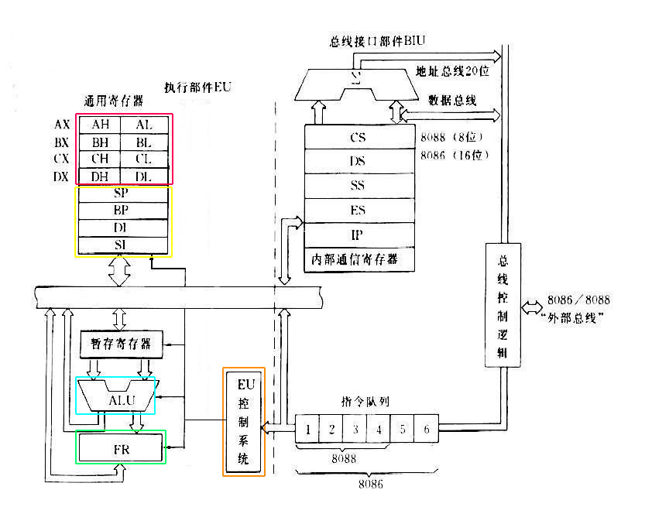

Slide 7
8086 CPU的内部结构
指令队列
EU
BIU

Slide 8
8086 CPU的内部结构
EU和BIU的操作原则
● EU每执行完一条指令，从指令队列队首取指。系统初始化后，指令队列为空，EU等待BIU从内存取指，填充指令队列。
● BIU中的指令队列有2个或2个以上字节为空时，BIU自动启动总线周期，取指填充指令队列。直至队列满，进入空闲状态。

Slide 9
8086 CPU的内部结构
● EU取得指令，译码并执行指令。若指令需要取操作数或存操作结果，需访问存储器或I/O，EU向BIU发出访问总线请求。
当BIU接到EU的总线请求，若正忙（正在执行取指总线周期），则必须等待BIU执行完当前的总线周期，方能响应EU请求；若BIU空闲，则立即执行EU申请总线的请求。
● EU执行转移、调用和返回指令时，若下一条指令不在指令队列中，则队列被自动清除，BIU根据本条指令执行情况重新取指和填充指令队列。
● 空闲状态

Slide 10
8086 CPU的内部结构
8086 CPU与一般CPU区别
一般CPU工作方式
8086CPU工作方式
取指
执指
取指
执指
取指
执指
取指
取指
取指
取指
执指
执指
执指

Slide 11
8086 CPU的寄存器结构
通用寄存器
段寄存器
标志寄存器FR
指令指针寄存器IP

Slide 12
8086 CPU的寄存器结构
1、通用寄存器
  指令执行部件（EU）设有8个通用寄器
  AX BX CX DX
  SP BP SI DI
AX
BX
CX
DX
SI
DI
BP
SP
AH AL
BH BL
CH CL
DH DL

Slide 13
8086 CPU的寄存器结构
通用寄存器
  AX（Accumulator Register）
  累加器一般用来存放参加运算的数据和结果，在乘、除法运算、I/O操作、BCD数运算中有不可替代的作用。
  BX（Base Register）
  基址寄存器除可作数据寄存器外，还可放内存的逻辑偏移地址，而AX，CX，DX则不能。

Slide 14
8086 CPU的寄存器结构
  CX（Counter）
  将它称作计数寄存器，是因为它既可作数据寄存器，又可在串指令和移位指令中作计数用。
  DX（Data Register）
  DX除可作通用数据寄存器外，还在乘、除法运算、带符号数的扩展指令中有特殊用途。

Slide 15
8086 CPU的寄存器结构
  SI（Source Index）
  源变址寄存器多用于存放内存的逻辑偏移地址，隐含的逻辑段地址在DS寄存器中，也可放数据。
  DI（Destination Index）
  目标变址寄存器多用于存放内存的逻辑偏移地址，隐含的逻辑段地址在DS寄存器中也可放数据。

Slide 16
8086 CPU的寄存器结构
  BP（Base Pointer）
  基址指针用于存放内存的逻辑偏移地址，隐含的逻辑段地址在SS寄存器中。
  SP（Stack Pointer ）
  堆栈指针用于存放栈顶的逻辑偏移地址，隐含的逻辑段地址在SS寄存器中。

Slide 17
8086 CPU的寄存器结构
寄存器的特殊用途和隐含性质
在指令中没有明显的标出，而这些寄存器参加操作，称之为“隐含寻址”。
具体的：在某类指令中，某些通用寄存器有指定的特殊用法，编程时需遵循这些规定，将某些特殊数据放在特定的寄存器中，这样才能正确的执行这些指令。采用“隐含”的方式，能有效地缩短指令代码的长度。

Slide 18
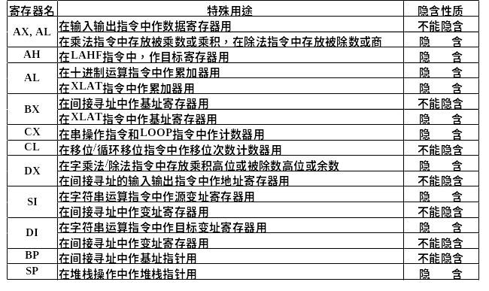

Slide 19
8086 CPU的寄存器结构
2、段寄存器
总线接口部件BIU设有4个16位段寄存器
CS（Code Segment），代码段寄存器中存放程序代码段起始地址的高16位。
DS（Data Segment），数据段寄存器中存放数据段起始地址的高16位。
SS（Stack Segment），堆栈段寄存器中存放堆栈段起始地址的高16位。
ES（Extended Segment），扩展段寄存器中存放扩展数据段起始地址的高16位。

Slide 20
8086 CPU的寄存器结构
3、标志寄存器FR
标志寄存器FR中共有9个标志位，可分成两类：
状态标志 表示运算结果的特征，它们是
CF、PF、AF、ZF、SF和OF
控制标志 控制CPU的操作，它们是IF、
DF和TF。

Slide 21
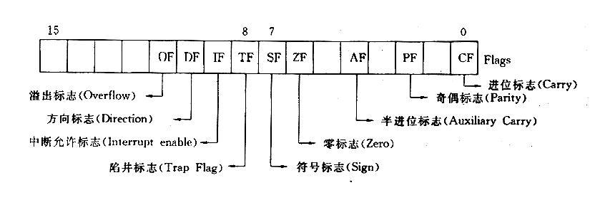
8086 CPU的寄存器结构
标志寄存器FR

Slide 22
8086 CPU的寄存器结构
FR中的状态标志
CF(Carry Flag)：进位标志位
CF＝l，表示本次运算中最高位(D15或D7)有进位(加法运算时)或有借位(减法运算时)。CF标志可通过STC指令置位，通过CLC指令复位(清除进位标志)，还可通过CMC指令将当前CF标志取反。
PF(Parity Flag)：奇偶校验标志位
PF＝1，表示本次运算结果中有偶数个“l”，PF＝0，表示本次运算结果中有奇数个“1”。

Slide 23
8086 CPU的寄存器结构
AF(Auxiliary Carry Flag)：辅助进位标志位。AF＝l，表示运算结果的8位数据中，低4位向高4位有进位(加法运算时)或有借位(减法运算时)，这个标志位只在十进制运算中有用。
ZF(Zero Flag)：零标志位
ZF＝1，表示本次运算结果为零，否则即运算结果非零时，ZF＝0。

Slide 24
8086 CPU的寄存器结构
SF(Sign Flag)：符号标志
SF＝1，表示本次运算结果的最高位(第7位或第15位)为“l”，否则SF＝0。
OF(Overflow F1ag)：溢出标志

Slide 25
8086 CPU的寄存器结构
FR寄存器的控制标志
IF(Interrupt Flag)：中断标志位
IF＝1，表示允许CPU响应可屏蔽中断。IF标志可通过STI指令置位，也可通过CLI指令复位。
DF(Direction Flag)：方向标志位
在串操作指令中，若DF＝0，表示串操作指令地址指针自动增量；DF＝1，表示地址指针自动减量。DF标志位可通过STD指令置位，也可通过CLD指令复位。
TF(Trap Flag)：单步标志位

Slide 26
8086 CPU的寄存器结构
4、指令指针寄存器 IP
IP ：BIU要取指令的地址。

Slide 27
8086CPU的引脚及功能
8086是16位CPU。它采用高性能的N沟道、耗尽型负载的硅栅工艺(HMOS)制造。由于受当时制造工艺的限制，部分管脚采用了分时复用的方式，构成了40条管脚的双列直插式封装。

Slide 28
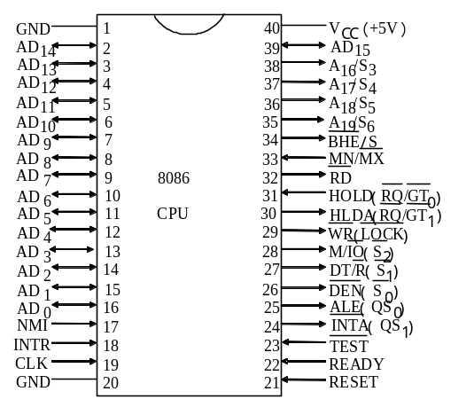
8086CPU的引脚及功能

Slide 29
8086CPU的引脚及功能
AD₁₅～AD₀ ：地址／数据复用引脚（双向）
AD₁₅～AD₀在CPU响应中断，以及系统总线“保持响应”时，都被浮置为高阻状态。
A₁₉／S₆ ～ A₁₆／S₃：地址／状态复用引脚（输出）
A₁₉／S₆～A₁₆／S₃在总线周期的T₁状态，用来输出地址的最高4位。在总线周期的T₂，T₃，T_{w}和T₄状态时，用来输出状态信息。
当系统总线处于“保持响应”状态时， A₁₉／S₆～A₁₆／S₃被浮置为高阻状态。

Slide 30
8086CPU的引脚及功能
BHE／S7：高8位数据总线允许／状态复用引脚（输出）
在总线周期的T1状态，8086在BHE／S7 引脚输出BHE信号，表示高 8位数据总线D15～D8上的数据有效。在T2，T3，Tw和T4状态， BHE／S7引脚输出状态信号 S7。
BHE信号和A0会控制连接在总线上的存储器和接口以何种格式传输数据。

Slide 31
8086CPU的引脚及功能
NMI：非屏蔽中断引脚（输入）
非屏蔽中断信号是一个由低到高的上升沿。这类中断不受中断标志IF的影响，也不能用软件进行屏蔽。每当NMI端进入一个正沿触发信号时，CPU就会在结束当前指令后，进入对应于中断类型号为2的非屏蔽中断处理程序。
INTR：可屏蔽中断请求信号引脚（输入）
可屏蔽中断请求信号为高电平有效，CPU在执行每条指令的最后一个时钟周期会对INTR信号进行采样，如果CPU中的中断允许标志为1，并且又接收到INTR信号，那么，CPU就会在结束当前指令后，响应中断请求，进入一个中断处理子程序。

Slide 32
8086CPU的引脚及功能
RD：读信号引脚（输出）
此信号指出将要执行一个对内存或I／ O端口的读操作。到底是读取内存单元中的数据还是I／ O端口中的数据，这决定于 M／IO信号。
CLK：时钟引脚（输入）
8086／8088要求时钟信号的占空比为33％，即1／3周期为高电平，2／3周期为低电平。时钟信号为CPU和总线控制逻辑电路提供定时手段。

Slide 33
8086CPU的引脚及功能
RESET：复位信号引脚（输入）
复位信号为高电平有效。8086／8088要求复位信号至少维持4个时钟周期的高电平才有效。复位信号来到后，CPU便结束当前操作，并对处理器标志寄存器、IP，DS，SS，ES及指令队列清零，而将CS设置为FFFFH。当复位信号变为低电平时，CPU从FFFF0H开始执行程序。

Slide 34
8086CPU的引脚及功能
READY：“准备好”信号引脚（输入）
“准备好”信号实际上是由所访问的存储器或 I／ O设备发来的响应信号，高电平有效。“准备好”信号有效时，表示内存或I／ O设备准备就绪，马上就可进行一次数据传输。
TEST：测试信号引脚（输入）
测试信号为低电平有效。TEST信号是和指令WAIT结合起来使用的，在CPU执行WAIT指令时，CPU处于空转状态进行等待；当8086的TEST信号有效时，等待状态结束，CPU继续往下执行被暂停的指令。

Slide 35
8086CPU的引脚及功能
MN／MX：最小／最大模式控制信号引脚（输入）
此引脚固定接为十 5 V时， CPU处于最小模式；如果接地，则CPU处于最大模式。
GND地和VCC电源引脚
8086／8088均用单一+5V电源。

Slide 36
8086CPU的引脚及功能
INTA：中断响应信号（输出）
用来对外设的中断请求作出响应。是位于连续周期中的两个负脉冲，第1个负脉冲通知外部设备的接口，它发出的中断请求已经得到允许；外设接口收到第2个负脉冲后，往数据总线上放中断类型码，从而CPU便得到了有关此中断请求的详尽信息。

Slide 37
8086CPU的引脚及功能
ALE：地址锁存允许信号（输出）
高电平有效。在任何一个总线周期的T1状态，ALE输出有效电平，以表示当前在地址／数据复用总线上输出的是地址信息，地址锁存器将ALE作为锁存信号，对地址进行锁存。
DEN：数据允许信号
在用8286／8287作为数据总线收发器时，DEN为收发器提供了一个控制信号，表示CPU当前准备发送或接受一个数据。总线收发器将DEN作为输出允许信号。

Slide 38
8086CPU的引脚及功能
DT／R：数据收发（输出）
DT／R信号用来控制8286／8287的数据传送方向。如果DT／R为高电平，则进行数据发送；如果DT／R为低电平，则进行数据接收。
M／IO：存储器／输入／输出控制信号（输出）
为高电平，表示CPU和存储器之间进行数据传输；若为低电平，表示CPU和输入／输出设备之间进行数据传输。

Slide 39
8086CPU的引脚及功能
WR：写信号（输出）
此信号为低电平有效。WR有效时，表示CPU当前正在进行存储器或 I／O写操作。
HOLD：总线保持请求信号（输入）
当系统中CPU之外的另一个主模块要求占用总线时，就在当前总线周期完成时，于T4状态从HLDA引脚发出一个回答信号，对刚才的HOLD请求作出响应。同时，CPU使地址／数据总线和控制状态线处于浮空状态。总线请求部件收到HLDA信号后，就获得了总统控制权，在此后一段时间，HOLD和HLDA都保持高电平。在总线占有部件用完总线之后，会把 HOLD信号变为低电平，这样，CPU又获得了地址／数据总线和控制状态线的占有权。

Slide 40
8086CPU的引脚及功能
HLDA：总线保持响应信号（输出）
此信号为高电平有效。当HLDA有效时，表示CPU对其他主部件的总线请求作出响应，与此同时，所有与三态门相接的CPU的引脚呈现高阻抗，从而让出了总线。

Slide 41
2.2 8086系统的结构和配置
8086 存储器结构
8086系统中的存储器是一个最多1M个8位数量的字节序列，即可寻址的存储空间为1M字节，系统为每个字节分配一个20位的物理地址(对应16进制的地址范围从00000H～FFFFFH)。
00000H
00001H
0000FH
FFFFFH

Slide 42
8086存储器结构
数据在内存的位置
  任何2个相邻的字节被定义为一个字，地址从较小的开始。
  一个字可以从奇地址开始，也可以从偶地址开始。但一般从偶地址开始
  低地址存放低字节，高地址存放高字节。
8086CPU对字/字节的读操作
  16位读
  从偶地址读

Slide 43
8086存储器结构
1、8086存储器的组成
8086系统中，存储器是分体结构，1M字节的存储空间分成两个512K字节的存储体。
一个是偶数地址存储体，一个是奇数地址存储体，两个存储体采用字节交叉编址方式

Slide 44
8086存储器结构
D₈…D₁₅
D₀…D₇
00000H
00001H
00002H
00003H
00004H
00004H
FFFFEH
FFFFFH

Slide 45
8086存储器结构
2、存储器的分段
  为什么分段
  8086存储器分4个段
  段基地址与段寄存器
  偏移地址的产生
  逻辑地址、物理地址

Slide 46
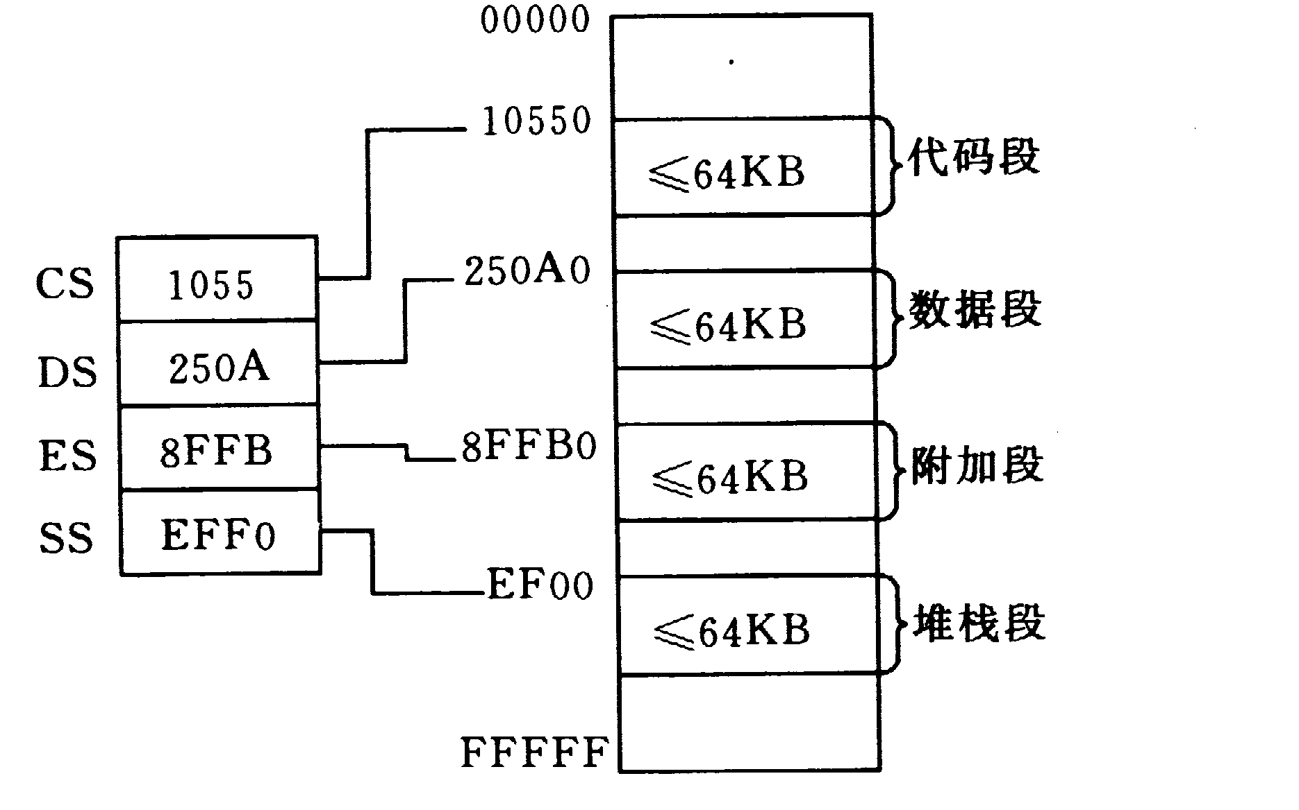

Slide 47
8086存储器结构
8086分段的好处
  1、解决了16位地址寄存器对20位物理地址的寻址问题
  2、实现了程序代码的浮动装配
8086复位后CS=FFFFH，IP=0000H，所以程序运行的起始地址是FFFF0H

Slide 48
8086存储器结构
3、存储器中的逻辑地址和物理地址
段基地址和偏移地址组成了逻辑地址
格式为：段基地址:偏移地址
60000H
段首地址
60002H
00H
12H
× × × • • •
× × ×
0 0 0 0
段基地址（16位）
物理地址=段基地址×16+偏移地址

Slide 49
8086存储器结构
15
0
段内偏移地址
19
5
4~0
段寄存器
0000
段地址左移4位
∑
19
0
20位物理地址
物理地址的形成

Slide 50
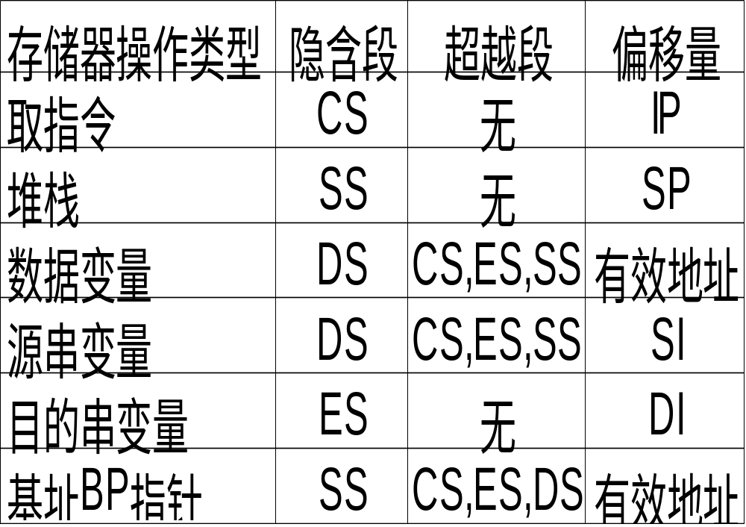
8086存储器结构
  段寄存器使用约定

Slide 51
8086存储器结构
4、堆栈段的使用
所谓堆栈是在存储器中开辟一个区域，用来存放需要暂时保存的数据，其工作方式是“先进后出”或“后进先出”的方式。
8086系统中的堆栈段是由段定义语句在存储器中定义的一个段，堆栈段容量小于等于64K字节。段基址由堆栈寄存器SS指定，栈顶由堆栈指针SP指定，堆栈地址由高向低增长，栈底设在存储器的高地址区。

Slide 52
8086 的输入/输出结构
8086系统与外部设备的输入/输出是通过接口完成的。8086不仅提供与存储空间分开的I/O空间，还提供与位于空间内设备进行数据传输用的指令。

Slide 53
8086 的输入/输出结构
1、8086的输入/输出空间
8086有2¹⁶=64K个8位端口或32K个16位端口，地址0000H~0FFFFH。
任何2个相邻的8位端口都可组合成1个16位端口。
注意：本课程以8位端口为主，所有的端口都默认为8位端口。
8086的端口数目是64K，能够满足所有的系统对I/O端口的需要，所以I/O端口不需要分段。

Slide 54
8086 的输入/输出结构
2、存储器编址的输入/输出
I/O设备的端口也可以位于存储器空间，只要这些设备能像存储器那样做出响应，但通常我们都不这样做。

Slide 55
8086 的输入/输出结构
8086的两种工作方式
最小模式：系统中只有8086一个处理器，所有的控制信号都 是由8086CPU产生(MN/MX=1)。
最大模式：系统中可包含一个以上的处理器，比如包含协处理器8087。在系统规模比较大的情况下，系统控制信号不是由8086直接产生，而是通过与8086配套的总线控制器等形成(MN/MX=0)。

Slide 56

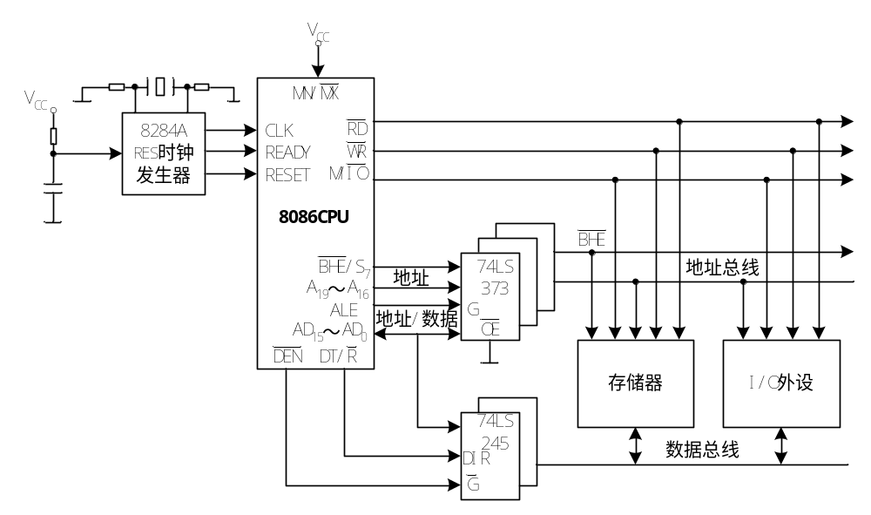
8086 的输入/输出结构
8086的两种工作方式：
1、最小模式：系统中只有8086一个处理器，所有的控制信号都 是由8086CPU产生(MN/MX=1)。
最小方式系统的基本配置：
8086/8088 CPU、8284A时钟发生器、3片8282和两片8286总线收发器，
引脚接+5V电源。

Slide 57
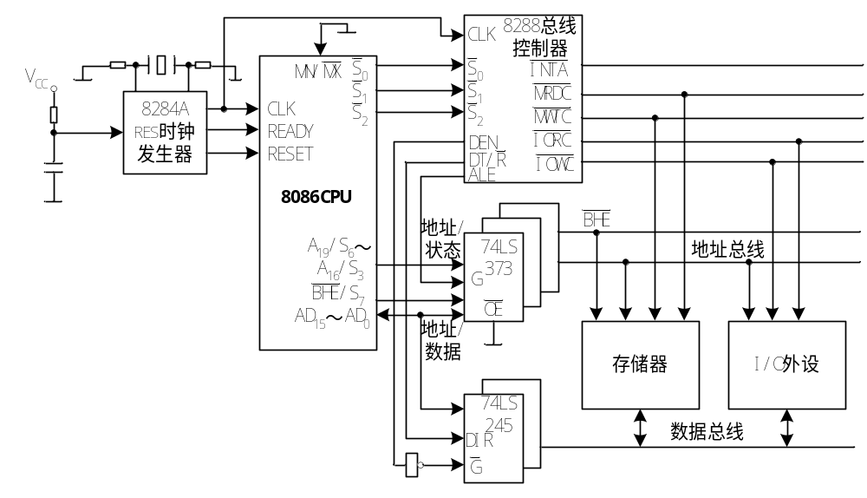
8086 的输入/输出结构
2、最大模式：
系统中可包含一个以上的处理器。系统控制信号不是由8086直接产生，而是通过与8086配套的总线控制器等形成(MN/MX=0)。
最大方式系统的基本配置：
引脚接地，在最小方式系统的基础上增加总线控制器8288。

Slide 58
本章结束

